Slide 1

人工智能实践
Artificial Intelligence Practice
DCS3015 Autumn 2022
Chao Yu （余超）
School of Computer Science and Engineering
Sun Yat-Sen University

Slide 2
Lecture：开悟平台介绍

Slide 3
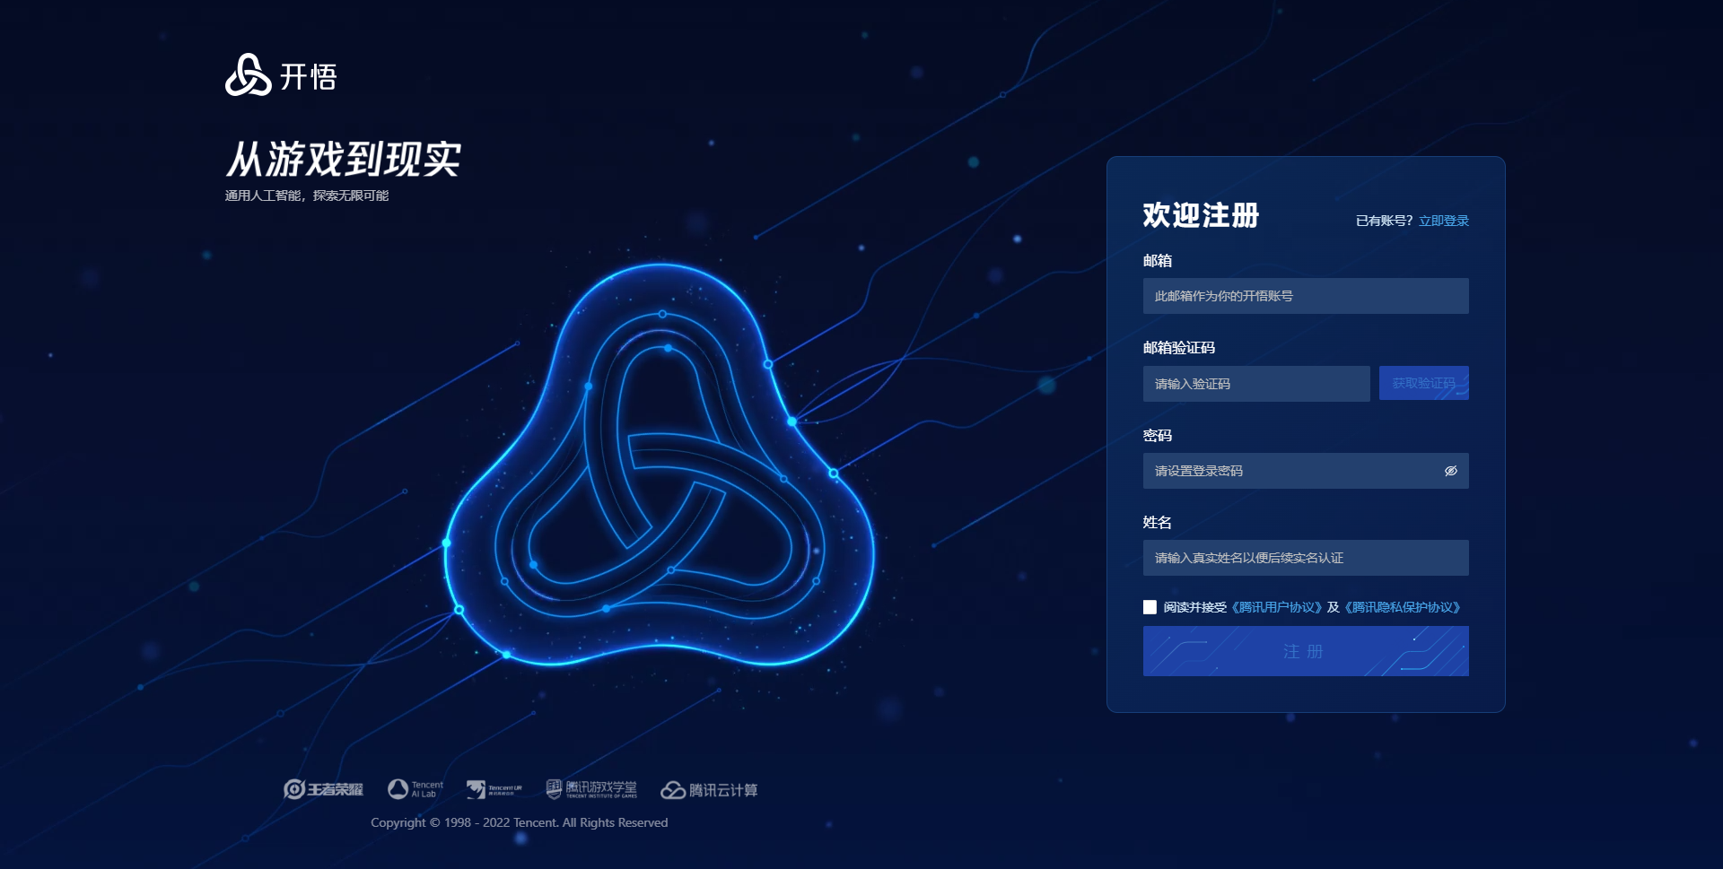
开悟平台
开悟平台的使用
开悟官网注册账号

Slide 4
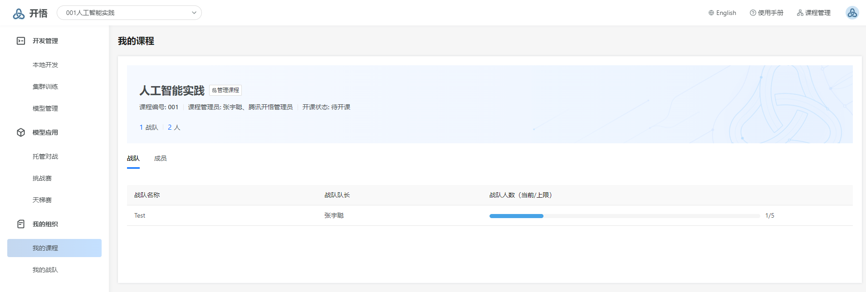
开悟平台
开悟平台的使用
根据邀请链接加入课程
每五个人一个战队（自行分组）

Slide 5
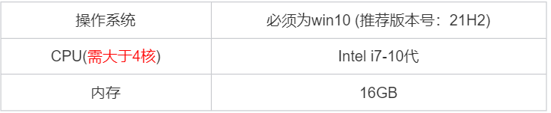
开悟平台
开悟平台的使用
使用平台前需下载VS Code、docker、开悟客户端（后面会发使用说明文档）
设备要求：

Slide 6
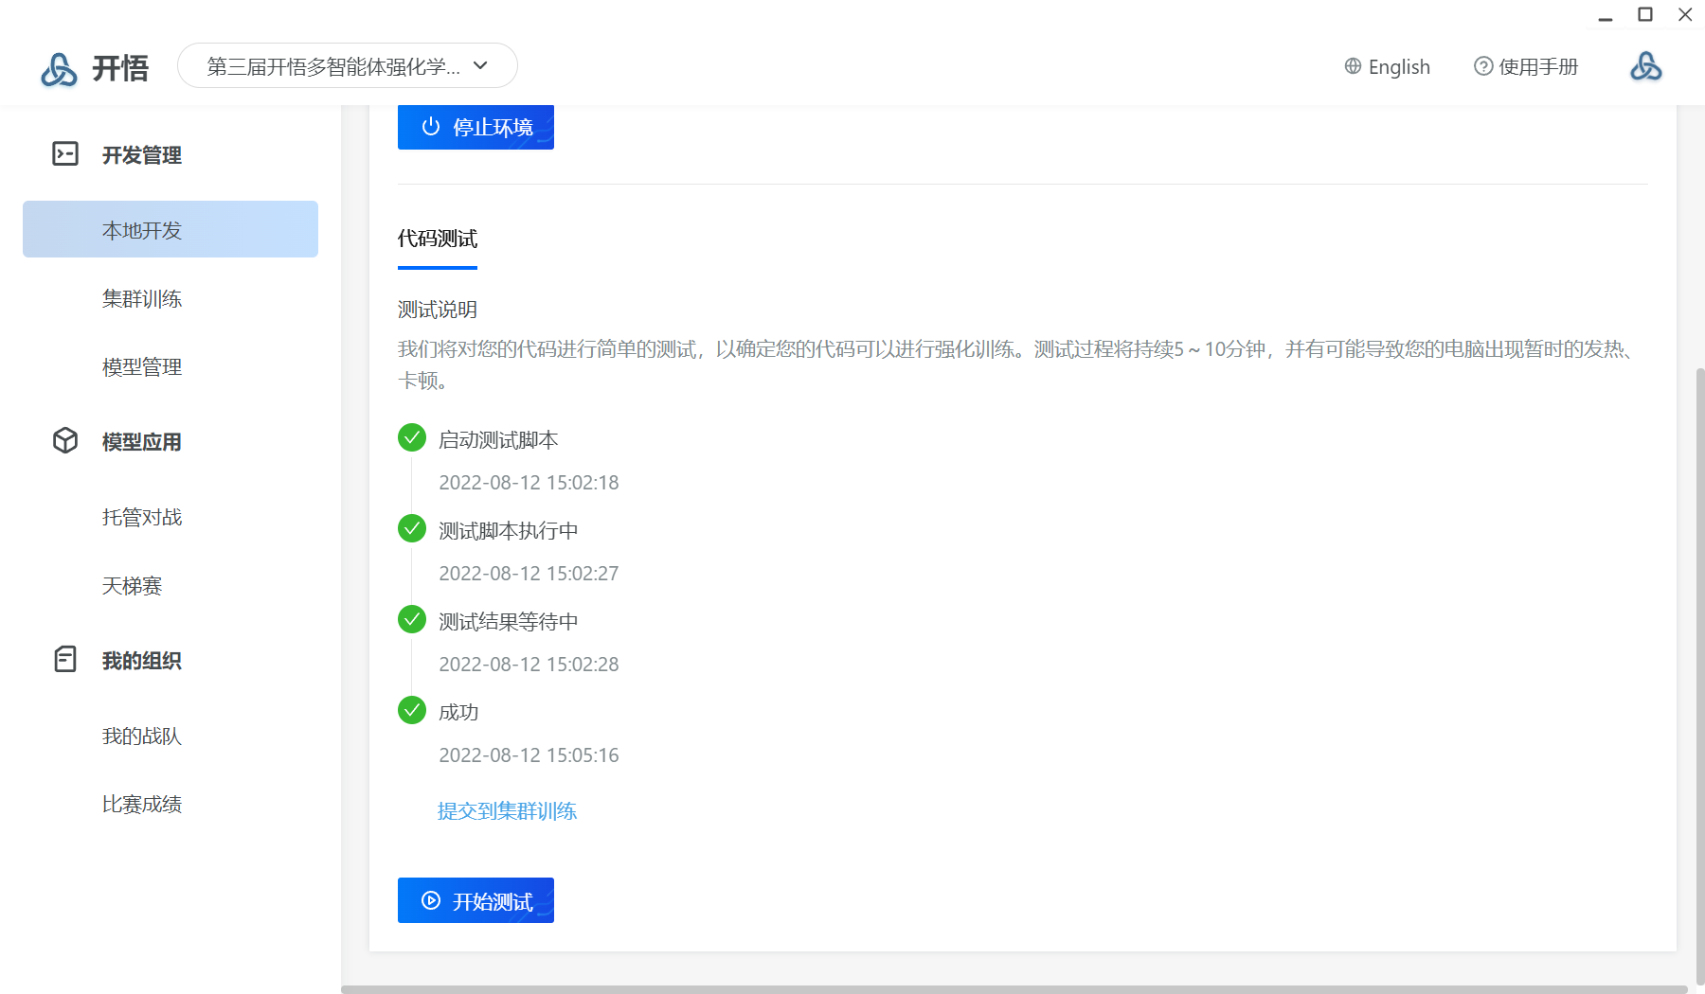
开悟平台
开悟平台的使用
集群训练
本地开发
代码测试
提交集群训练
模型管理

Slide 7
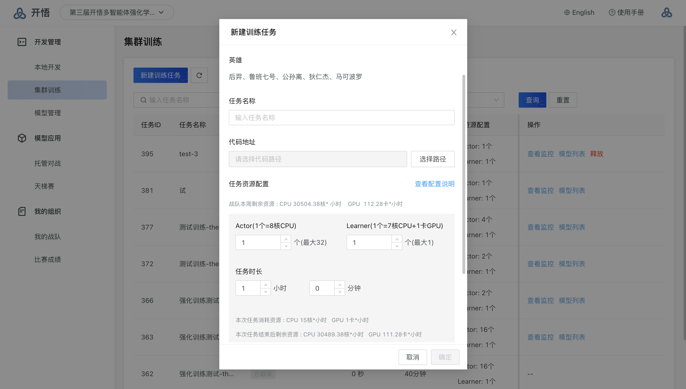
开悟平台
开悟平台的使用
集群训练

Slide 8
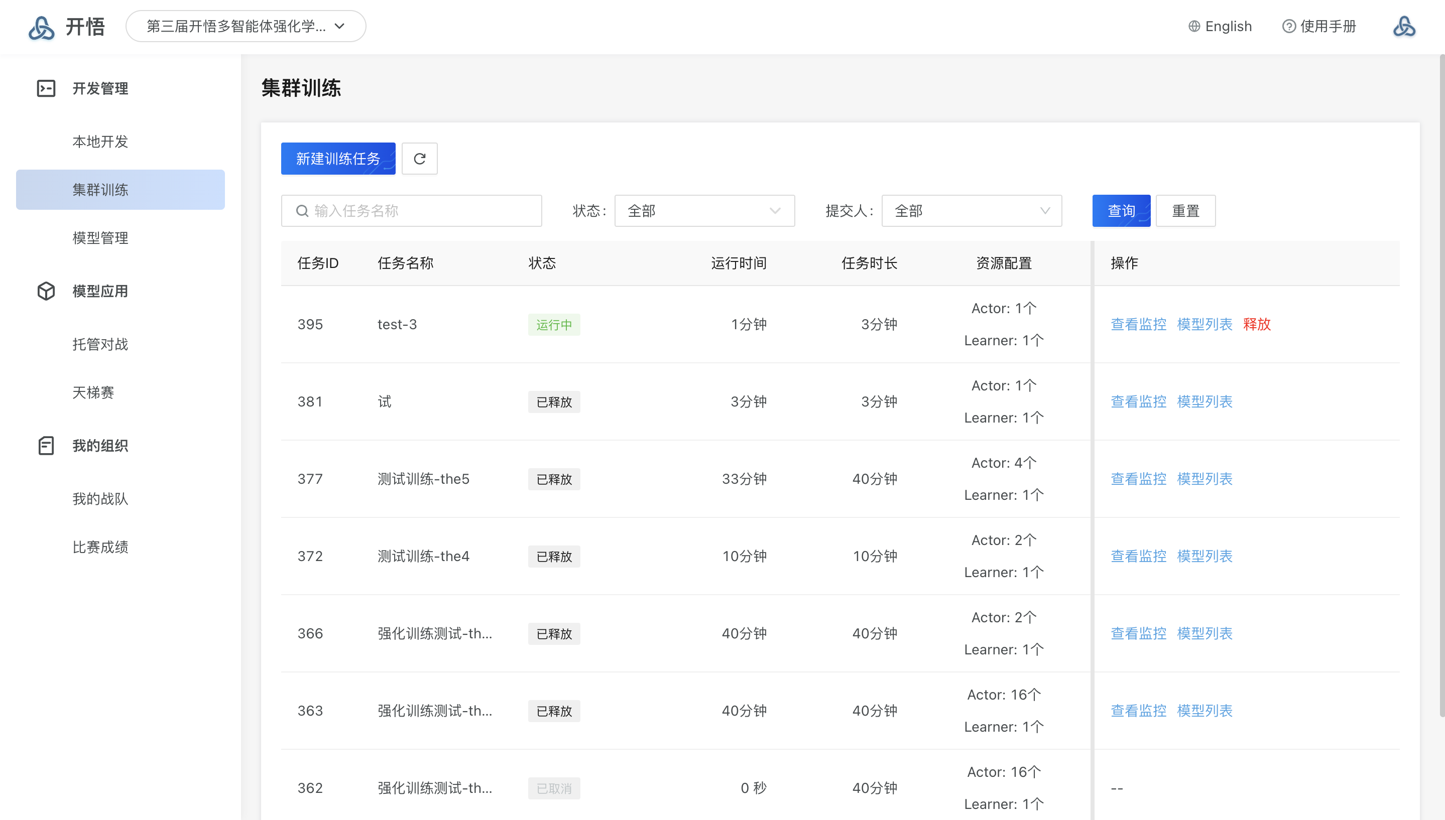
开悟平台
开悟平台的使用
集群训练

Slide 9
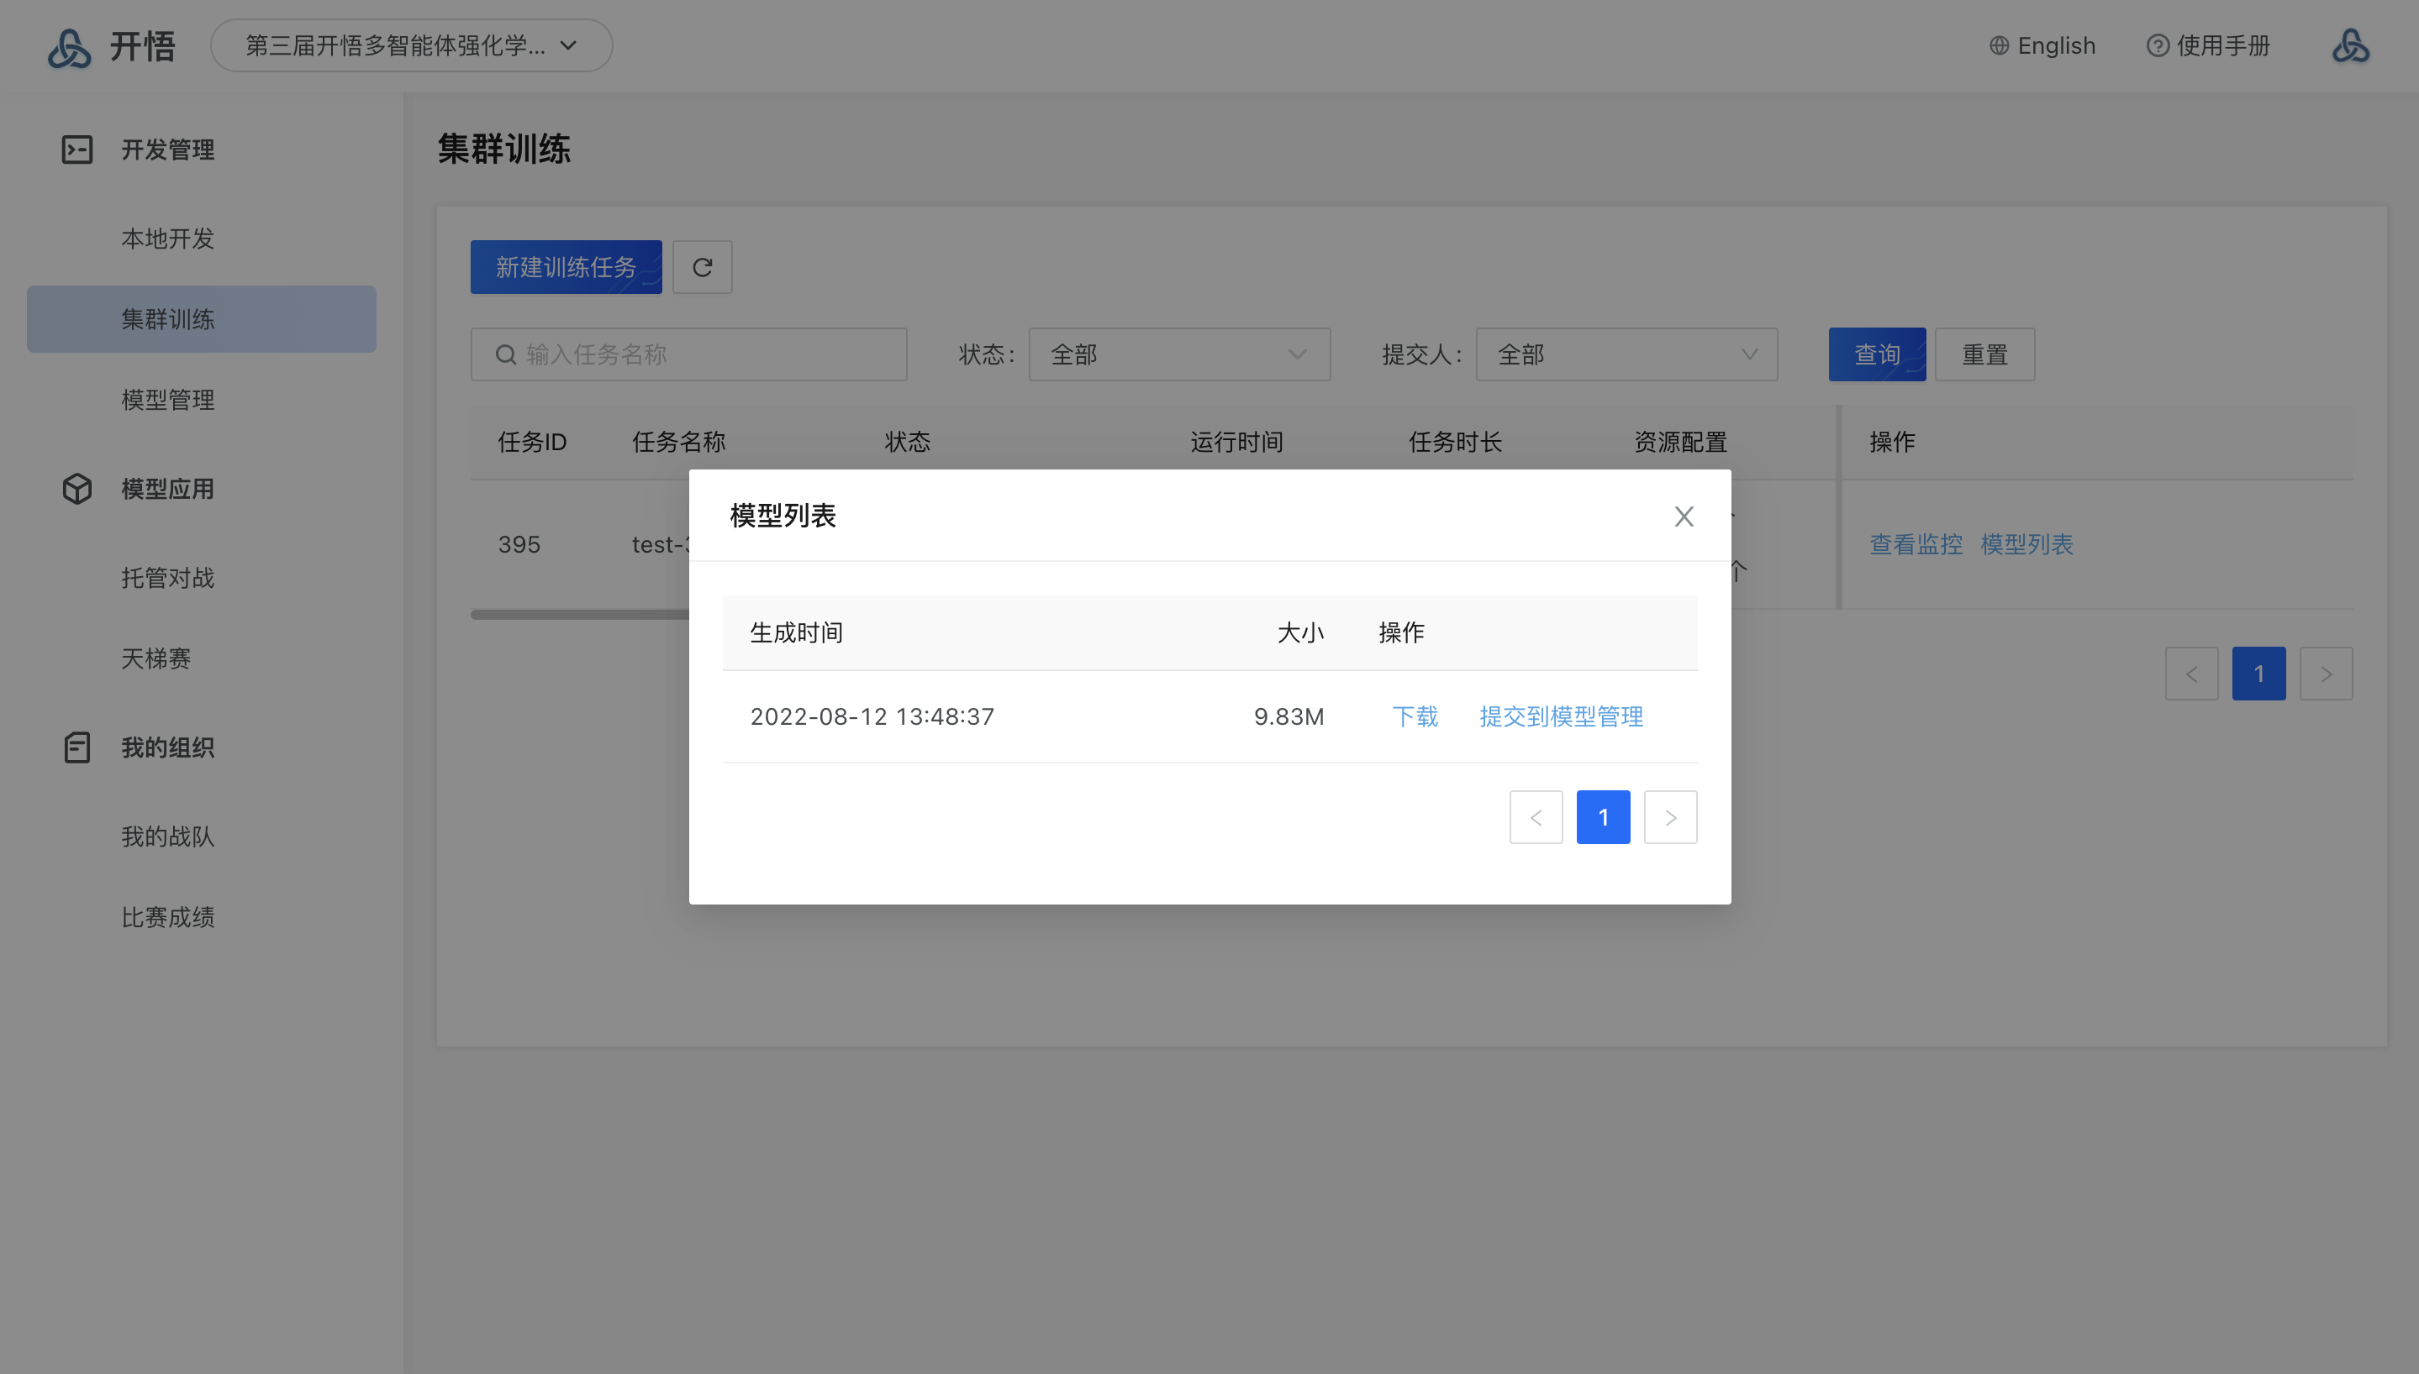
开悟平台
开悟平台的使用
集群训练

Slide 10
开悟平台
开悟平台的使用
开悟仅能使用TensorFlow深度学习框架（自行学习）
开悟平台提供三个功能模块检验模型能力
托管对战：用户可创建对战任务，使用自己的模型与课程中战队/管理员共享的模型进行对战。同样，也可以选择自己的不同模型进行对战。
挑战赛：在挑战赛中，课程成员的模型可与课程管理员指定的课程AI模型进行对战，并在比赛结束后获得成绩。
天梯赛：不同战队提交的模型会按照比赛设置进行循环对战，即每个战队提交的模型均会与其他所有战队提交的模型进行对战。比赛后会根据比赛胜场展示战队排名结果。

Slide 11
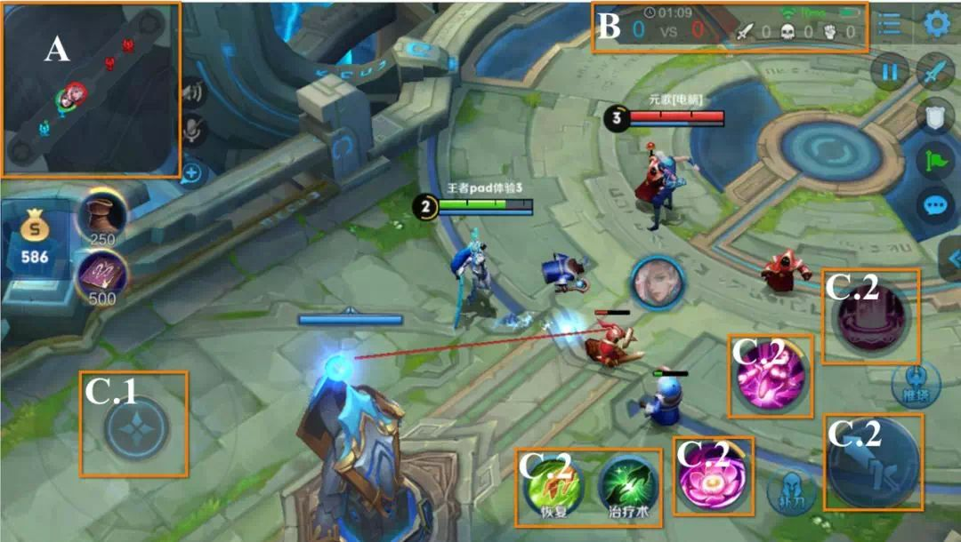
开悟平台
Action Space设计：
移动键 Move（C1）
技能槽(C2)
1技能 Skill1（方向型）
2技能 Skill2（方向型）
3技能 Skill3（自身目标释放，例如貂蝉）
普通攻击 ComAttack（目标型）
智能体介绍
游戏单元：
英雄：友方英雄和敌方英雄
英雄基础属性，包含血量、蓝量、攻击力，防御力，抗性等
英雄技能，包含技能槽、技能CD，技能等级
小兵
包含小兵血量、位置等
塔
包含塔的位置、血量等特征

Slide 12
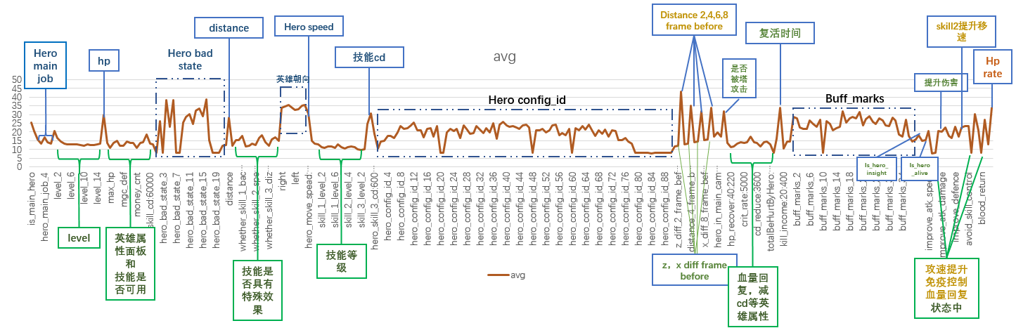
开悟平台
智能体介绍
智能体观测：主英雄特征、友方、敌方、己方小兵、敌方小兵、己方塔、敌方塔、全局信息。
英雄特征：

Slide 13
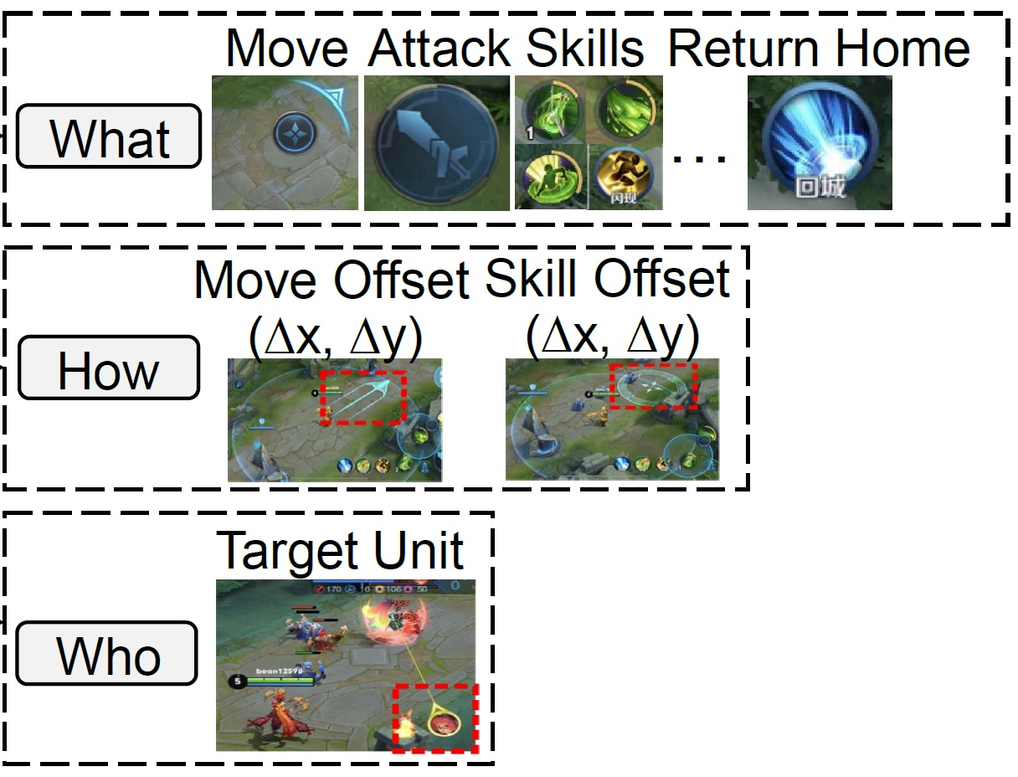
开悟平台
智能体介绍
Action Space设计：
移动键 Move（C1）
技能槽(C2)
1技能 Skill1（方向型）
2技能 Skill2（方向型）
3技能 Skill3（自身目标释放，例如貂蝉）
普通攻击 ComAttack（目标型）
游戏中的动作设计
what，你要按哪个按键：12个button
how，你要往哪个方向拖动按键：16*16个方向选择
who，你的技能作用对象是谁：8个target（两塔，四兵，一个英雄，以及None）

Slide 14
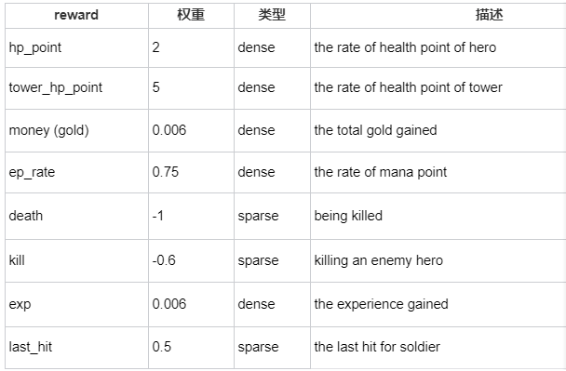
开悟平台
智能体介绍
奖励值设计：

Slide 15
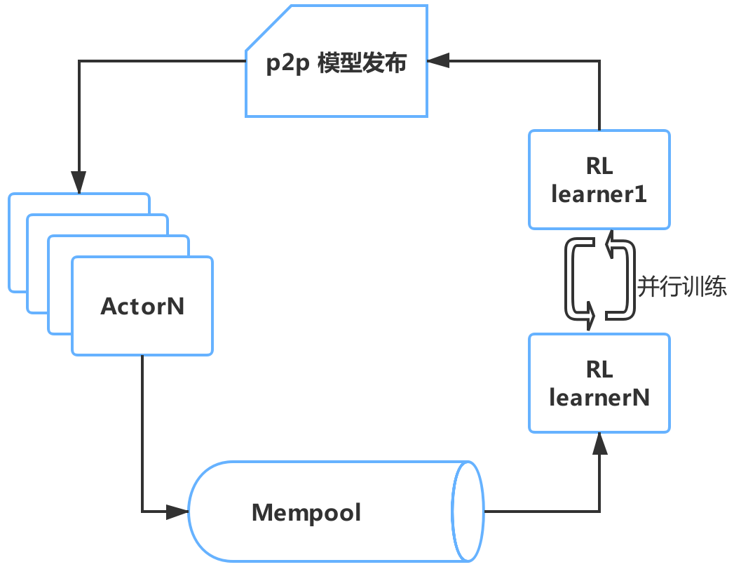
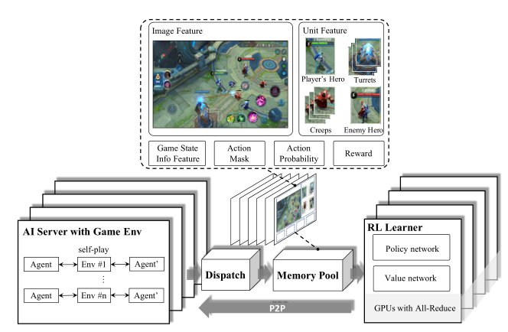

开悟平台
集群训练
Actor
Model
Learner
1
自博弈生产数据
2
3
训练消费数据
生成模型 模型同步

Slide 16
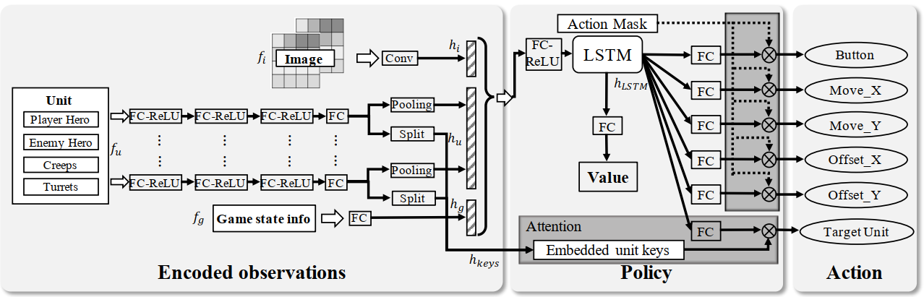
开悟平台
官方代码
单智能体PPO算法
Multi-head Policy
Image输入和向量输入
Attention
参数共享
特征工程
Ye, Deheng, et al. "Mastering complex control in moba games with deep reinforcement learning." Proceedings of the AAAI Conference on Artificial Intelligence. Vol. 34. No. 04. 2020.

Slide 17
Thanks

